Slide 1
Viedā apģērba arhitektūra
Maksis Celitāns

Slide 2
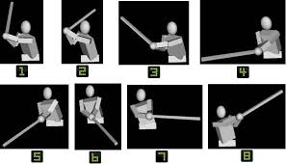
Iespējamie pielietojumi
Medicīna
Veselības stāvokļa novērošana
Rehabilitācijas procedūras
Izklaide
Ķermeņa pozīcijas noteikšana virtuālām aplikācijām
Sports
Padziļinātas treniņu programmas
U.c.

Slide 3
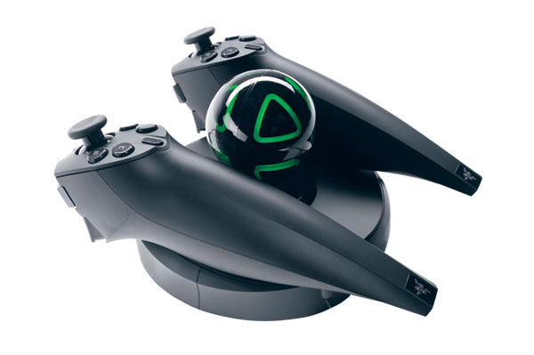
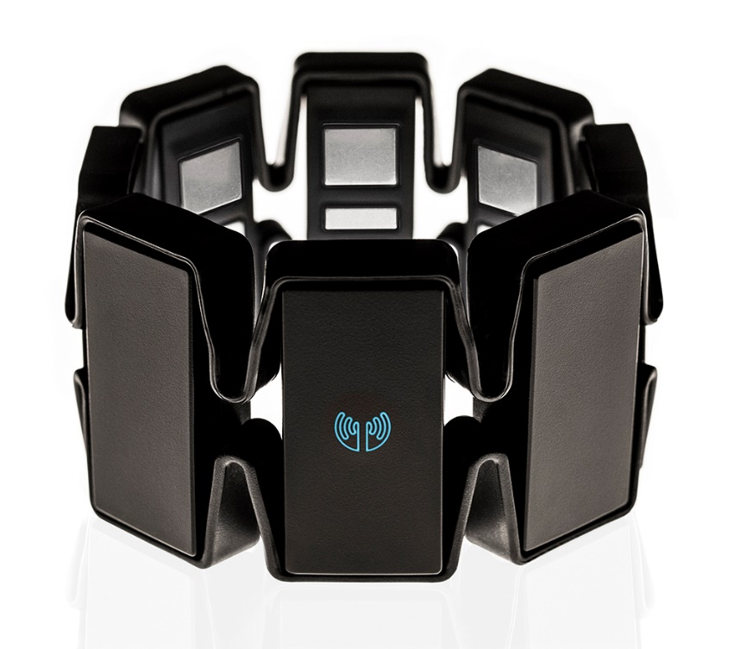
Iespējams aizstāt
Bezvadu kustības noteikšanas iekārtas (Pārsvarā izmanto inerciālos sensorus)
Vii spēļu kontrolleri
Razar Hydra spēļu kontrolleri
MYO aproce

Slide 4
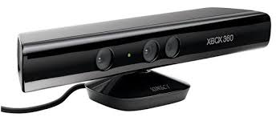
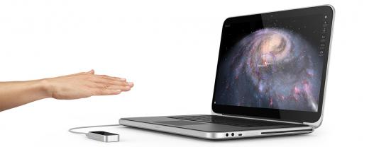
Iespējams aizstāt
Attālināta kustības noteikšanas iekārtas (Izmanto kameras, gaismas sensorus)
Microsoft Kinect konsoles
Leap Motion iekārtas

Slide 5
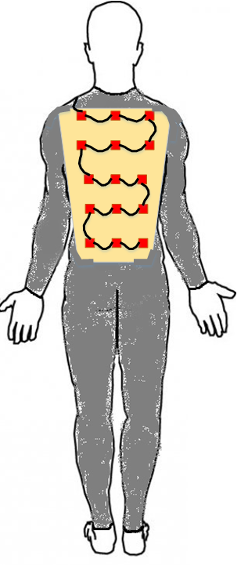
«Enhanced daisy-chain» Virknes slēgums
Pielietojams virsmas deformācijas noteikšanai.
Izmanto akselerometrus un magnetometrus.

Slide 6
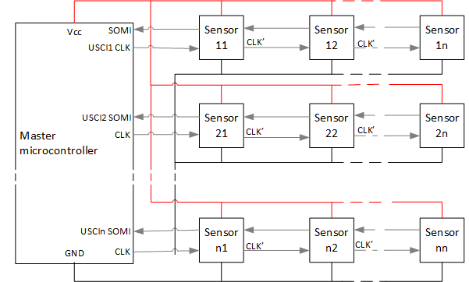
Daudz zaru arhitektūras izveide
Galvenais mikrokontrolleris ar vairākiem seriālās komunikācijas portiem.
Ļauj izdevīgāk izvietot sensorus uz cilvēka ķermeņa
Komunikācijas portus uzstādot var pielāgoties dažādiem sensoriem

Slide 7
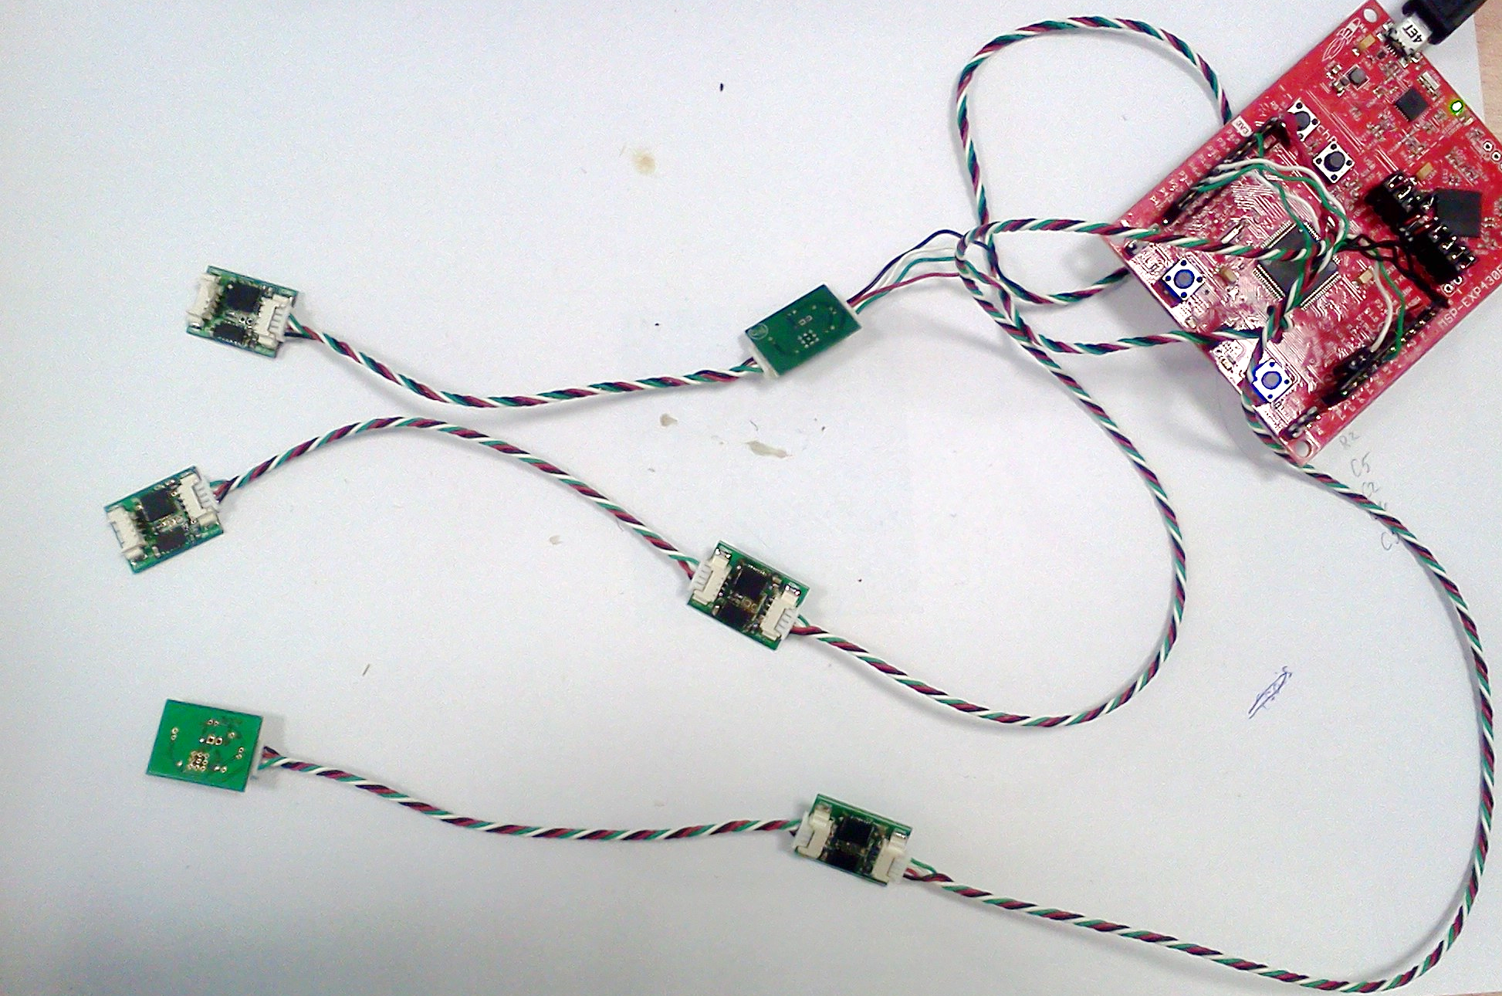
Daudz zaru arhitektūras izveide
Testi izmantojot mikroprocesoru ar 4 seriālās komunikācijas portiem
Izmanto akselerometrus
Lieto vairākas Enhanced daisy-chain zarus

Slide 8
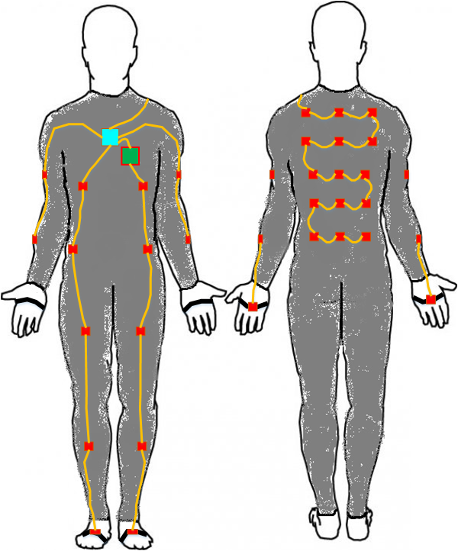
Viedā apģērba arhitektūra
Turpmākie uzdevumi
Darbs ar jaudīgākiem procesoriem
Dažādu sensoru izmantošana
Sensoru iestrāde apģērbā
U.c.

Slide 9
Paldies par uzmanību!

